Slide 1
Дата: 23.11.2017г. Тема занятия: «Электрорадиоэлементы»
Вид занятия: комбинированный урок
Время, отведенное на занятие: 2 часа
Место проведения: кабинет №41
Цели занятия:
- образовательные
1. Контроль усвоения знаний по теме: «Электрорадиоэлементы»
2. Изучение роли электрорадиоэлементов при построении электрических цепей.
3. Закрепление теоретического материала по теме занятия.
- развивающие
4. Формирование навыков выбора электрорадиоэлементов.
5. Формирование умения обучающихся применять способы выбора радиоэлементов на практике.
6. Формирование системного мышления, умения обобщать.
- воспитательные
7. Привитие учащимся интереса к профессии.
8. Воспитание инженерно-технической культуры.
В результате занятия обучающиеся должны:
иметь представление:
- об основных видах электрорадиоэлементов;
- о примерах соединения элементов;
знать:
- назначение и область применения электрорадиоэлементов;
- схемы делителя напряжения;
- цветовую маркировку резисторов для систем ОПС.
уметь:
- рассчитывать характеристики делителей напряжения;
- выбирать резисторы по цветовым полоскам на их корпусе;

Slide 2
МИНИСТЕРСТВО ОБРАЗОВАНИЯ НИЖЕГОРОДСКОЙ ОБЛАСТИ ГОСУДАРСТВЕННОЕТ БЮДЖЕТНОЕ ПРОФЕССИОНАЛЬНОЕ ОБРАЗОВАТЕЛЬНОЕ УЧРЕЖДЕНИЕ
”ДЗЕРЖИНСКИЙ ТЕХНИКУМ БИЗНЕСА И ТЕХНОЛОГИЙ”
РАБОЧАЯ ПРОГРАММА УЧЕБНОЙ ДИСЦИПЛИНЫ
ОП. 04. «Основы радиоэлектроники»
общепрофессионального цикла
программы подготовки квалифицированных рабочих, служащих
по профессии технического профиля
15.01.21. Электромонтер охранно-пожарной сигнализации
г. Дзержинск, 2017

Slide 3
Активизация опорных знаний студента
С какой целью в радиоэлектронной аппаратуре применяют пайку?
Специальные сплавы, применяемые при пайке?
С какой целью в радиоэлектронной аппаратуре применяют пайку?
/Кроме подвижных контактов в радиоэлектронной аппаратуре широко используются и неподвижные контакты, основными из которых являются пайка, сварка и соединение контактолами. Пайку применяют не только для получения постоянного электрического контакта с малым переходным сопротивлением и хорошей механической прочностью, но и для получения вакуум-плотных швов/
Специальные сплавы, применяемые при пайке?
/ Специальные сплавы, применяемые при пайке, называются припоями. Припой представляет собой сплав, с помощью которого происходит соединение металлических деталей за счет взаимодействия жидкого припоя с поверхностными слоями металлов. Припой имеет температуру плавления ниже, чем у соединяемых металлов, и обладает способностью их смачивать. Процесс пайки сопровождается нагреванием. В результате припой плавиться, растекается по поверхности соединяемых деталей, заполняя зазор между ними. После застывания образуется неразъемное соединение. В зависимости от температуры плавления припои подразделяются на мягкие и твердые./

Slide 4
Карточки опроса. Тема: «Пайка резисторов»
1. Для радиомонтажных работ более всего подходит припой:
ПОС-30
ПОС-40
ПОС-61
2. Из какого металла изготавливают наконечник электропаяльника?
сталь;
алюминий;
медь.
3. Что надо сделать, чтобы к жалу паяльника прилипал припой?
обезжирить жало;
залудить жало;
натереть жало парафином.
4. Для удаления остатков флюса после пайки твердыми припоями используют:
напильник или наждачную шкурку;
обезжиривают ацетоном;
горячую воду и волосяную щетку
1. В маркировке припоя оловянно-свинцового (например, ПОС-40, ПОС-60) двузначные цифры обозначают:
содержание олова в припое в процентах
температуру плавления припоя
содержание в припое свинца в процентах
2. Что называют лужением?
покрытие поверхности специальным раствором;
покрытие поверхности тонким слоем припоя;
покрытие поверхности тонким слоем парафина.
3. Для чего нагретым паяльником водят по месту спая деталей?
для нагрева места спая;
для очистки места спая;
для удаления флюса.
4. Флюсом является:
вздутие на поверхности детали или изделия;
вещество для окисления поверхности детали;
вещества, обеспечивающие удаление окисей спаиваемых металлов, образуемых при нагреве, защиту очищенных перед пайкой металлов от окисления, а также способствующие лучшему растеканию припоя при пайке

Slide 5
Срез знаний по дисциплине Основы радиоэлектроники
Тема: «Припои»
Вариант№1 Отвечал студент: Иванов И. | Проверял студент: Петров П. /+ правильный ответ;- не правильный ответ/ | Результат: ПРЕПОДАВАТЕЛЬ /+ правильный ответ; - не правильный ответ/
1. К паяльнику обязательно должны прилагаться: А. ножницы Б. пассатижи, нож, кусачки В. Бритва 2. Из какого металла изготавливают наконечник электропаяльника? А. сталь; Б. алюминий; В. медь. 3. Что надо сделать, чтобы к жалу паяльника прилипал припой? А. обезжирить жало; Б. залудить жало; В. натереть жало парафином. 4. Для удаления остатков флюса после пайки твердыми припоями используют: А. напильник или наждачную шкурку; Б. обезжиривают ацетоном; В. горячую воду и волосяную щетку | 1. + 2. + 3. - 4. + | 1. 2. 3. 4.
Максимальное количество баллов за каждое правильное выполнение задания 10 баллов за каждый вопрос. Максимально возможное количество баллов за ответ-40. Критерии оценивания: Если КУ 1,0 - 40 баллов- «отлично» КУ 0,9 - 30 баллов - «хорошо» КУ 0,5 -20 баллов - «удовлетворительно» КУ менее 0,5 –менее 20 баллов -«неудовлетворительно» | Оценка студента: 30 баллов- «4» | Оценка преподавателя:

Slide 6
Электрорадиоэлементы. Ключевые слова:
Резистор-
Номинальное сопротивление, допустимое отклонение, номинальная мощность рассеивания, предельное рабочее напряжение, температурный коэффициент сопротивления, коэффициент старения, коэффициент напряжения, ЭДС шумов резистора
Катушка индуктивности –
магнитное поле, сила тока
Трансформатор-
Первичная обмотка, вторичная обмотка
Конденсатор-
Разность потенциалов, электрическое поле, электроемкость конденсатора
Делители напряжения

Slide 7
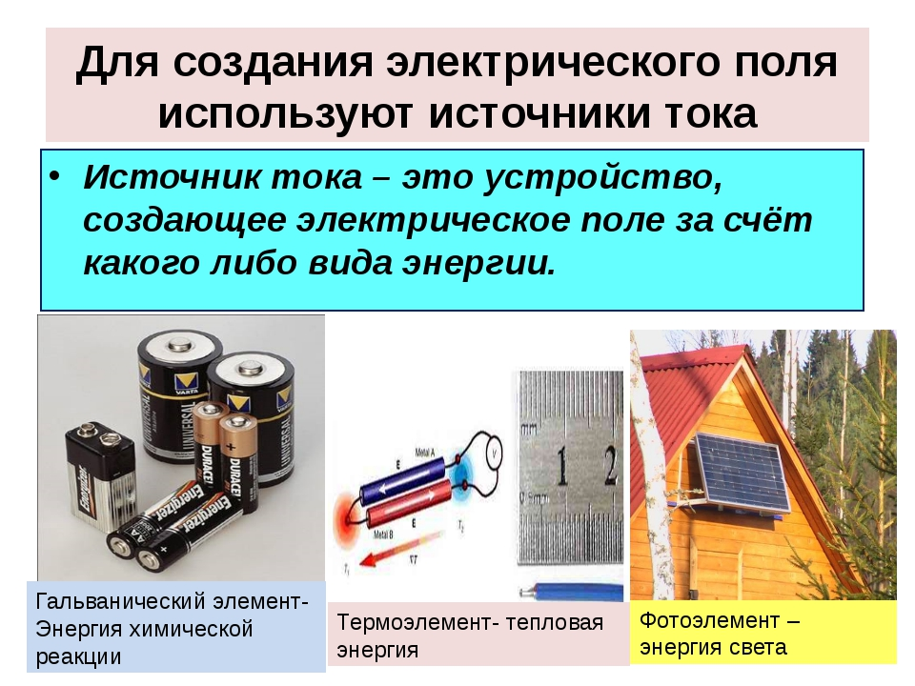
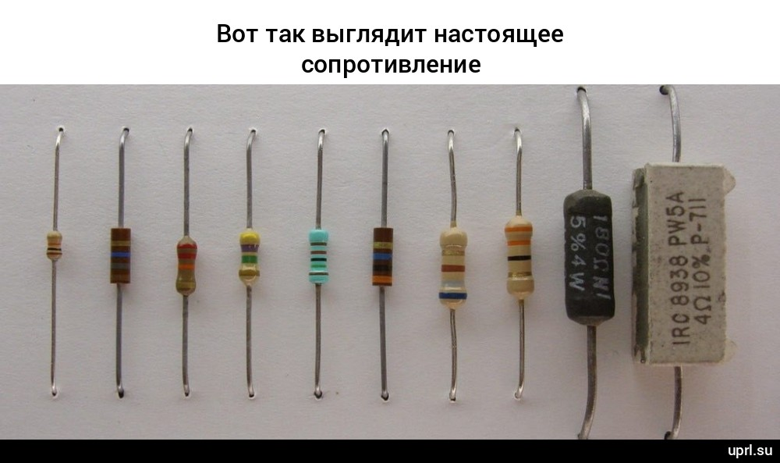
Электронный аппарат является совокупностью элементов, организованной в соответствии с назначением и принципом действия. Эффективность электронных систем, параметры радиоэлектронной аппаратуры (РЭА) в значительной степени определяются элементной базой, т.е. характеристиками используемых в них интегральных схем, электровакуумных и полупроводниковых приборов, резисторов, конденсаторов, катушек индуктивности, трансформаторов, контактных устройств и т.п. Компоненты (электрорадиоэлементы) радиоустройств – это «строительные полуфабрикаты» в радиоэлектронике.
При построении электрических цепей важную роль имеют активные (источники напряжения и источники тока) и пассивные элементы (сопротивление, индуктивность и емкость).

Slide 8
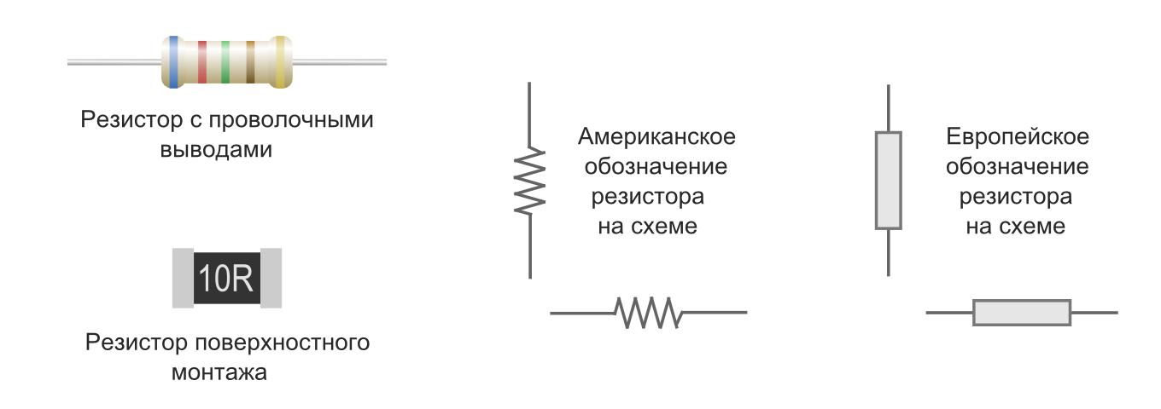
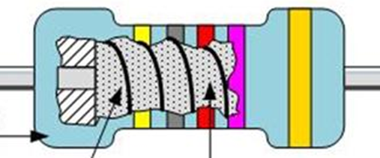
Резисторы
Резистор - это самый распространенный электронный компонент, название которого произошло от английского слова «resistor» и от латинского «resisto» - сопротивляюсь.
Основным параметром резистора считается сопротивление, которое характеризуется его способностью в препятствии протекания электрического тока.
Единицами сопротивления у резисторов являются – Омы (Ω), Килоомы (1000 Ом или 1КΩ) и Мегаомы (1000000 Ом или 1МΩ).
Резисторы могут иметь постоянное и переменное сопротивление. Постоянные резисторы имеют простую конструкцию. Проводящий слой наносится на изолирующий цилиндр, на концах которого расположены выводы. Вместо проводящего слоя может использоваться проводящий стержень или провод с большим удельным сопротивлением.

Slide 9
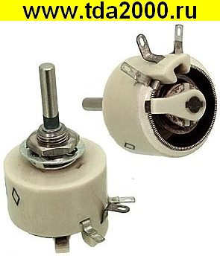
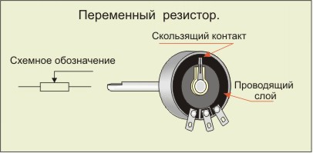
Переменные резисторы имеют более сложную конструкцию: поверхность с проводящим слоем или катушка с проводом, обладающим большим удельным сопротивлением; два вывода, как у постоянного резистора, и скользящий контакт, перемещающийся от одного вывода к другому с помощью регулировочной ручки или движка. Постоянные и переменные резисторы на схемах показывают с помощью условных графических обозначений.

Slide 10
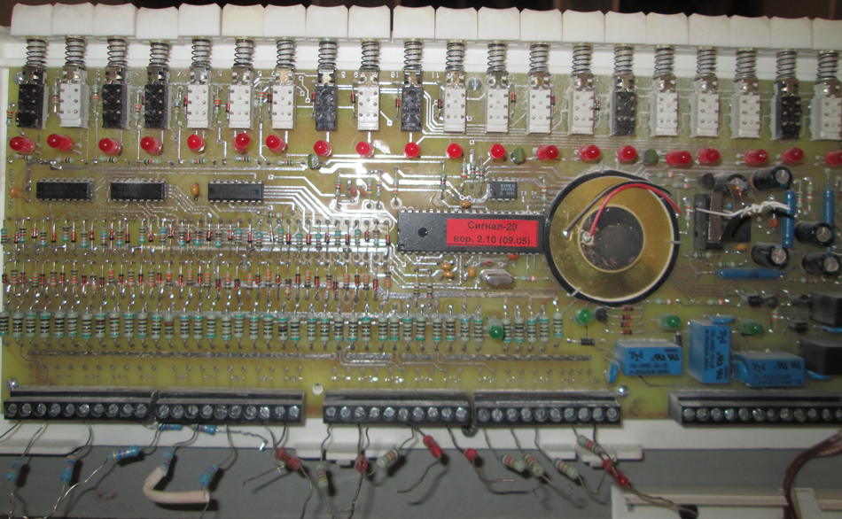
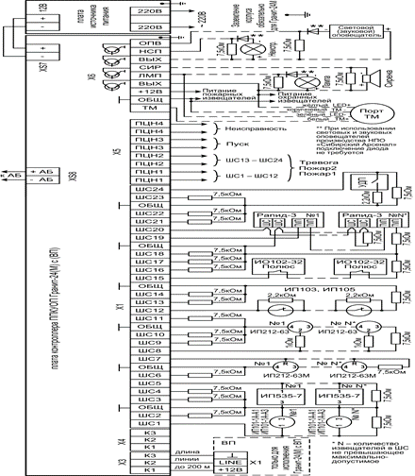
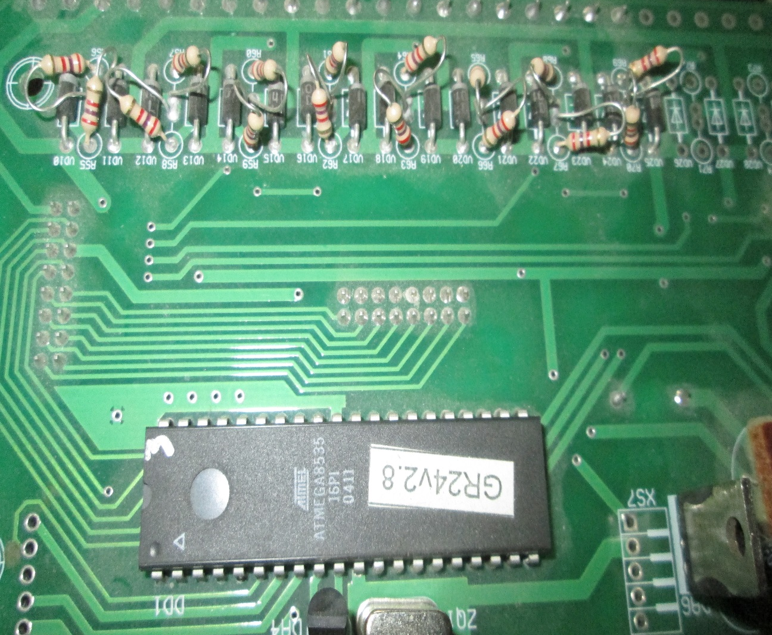
Практически ни одна схема не обходиться без резисторов.
С помощью подбора соответствующих величин резисторов и их соединений, можно устанавливать различные значения напряжения и силы тока в электрических цепях.

Slide 11
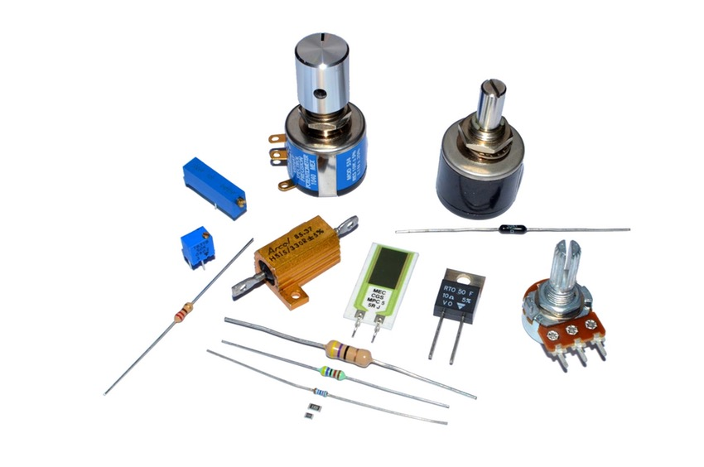

Характеристики резистора
Основной характеристикой резисторов является их номинальное сопротивление, обозначающее сопротивление резистора с учетом допустимых отклонений от заданного значения при его изготовлении. Отклонение (в процентах) фактического значения сопротивления от номинального, называется допуском, определяет класс точности:
1 класс- отклонение +-5%, 2 класс -отклонение+-10%, 3 класс-отклонение +-20%.
На корпусах резисторов наносится маркировка- условные обозначения, по которым можно определить сопротивления и класс точности прибора.
Другой важной характеристикой резисторов является их номинальная мощность рассеивания. Из физики известно, что электрический ток, проходящий по проводнику, совершает работу, которая идет на его нагревание. Это может привести не только к изменению сопротивления резистора, но и к его сгоранию. Степень нагрева резистора зависит от силы тока и напряжения, а также от его геометрических размеров. Чем больше площадь поверхности резистора , тем лучше осуществляется теплоотвод и он меньше нагревается.

Slide 12
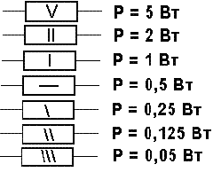
Рассеиваемая мощность резистора
Номинальная мощность рассеивания, или рассеиваемая мощность резистора показывает предельно значимую мощность, которую сопротивление может рассеивать при долговременной электрической нагрузке, атмосферном давлении и температуре в окружающую среду, воздух. Непроволочные резисторы подразделяются на мощность по номиналу от 0,05; 0,125; 0,25; 0,5; 1; 2; 5 и 10 Вт, а сопротивления проволочного типа от 0,2 до150 Вт. На электpосхемах рассеиваемая мощность резистора выделяется условно пунктиром на обозначении сопротивления для мощностей меньше 1 Вт и pимскими цифрами на обозначении сопротивления для мощности больше 1 Вт. Номинальная мощность рассеивания этих деталей должна быть на 20—30 % больше такого показателя, как рабочая рассеиваемая мощность резистора
Резисторы в зависимости от геометрических размеров могут иметь мощность от 0,01 до 500 Вт; соответственно их длина составляет от нескольких миллиметров до десятков сантиметров

Slide 13
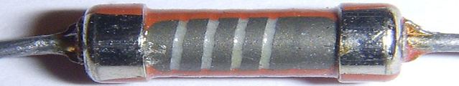
Основные типы резисторов
По физическому устройству резисторы бывают следующих типов:
Углеродные пленочные выпускают в виде керамического стержня, который покрыт специальной пленкой кристаллического углерода. Она в свою очередь и является резистивным элементом. Их номинальный диапазон сопротивления от двух до одного МОм, а максимальная мощность от 0,2 до 2 Вт.
Углеродные композиционные являются самыми дешевыми. Поэтому их стабильность не высока и их сопротивление, как правило, может меняться на пару процентов. Также при протекании тока, через такие резисторы могут возникать шумы. Такое обстоятельство имеет важное значение, особенно в медицинской электронной аппаратуре, так как там часто требуется большое усилие, но с малым уровнем шума
Металлооксидные являются вторым типом пленочных резисторов. В этих резисторах окончательное сопротивление получается за счет нанесения спиральной канавки на керамической основе.
За счет этого увеличивается эффективная длина между концами резистора, а также сопротивление.
Пленочные металлические используются в транзисторных выходных, так как они имеют сопротивление меньшее, чем 10 Ом, что для этого и необходимо. Эти резисторы рассеивают большую мощность при малых размерах. Это и является самым большим их достоинством. Также он имеет стабильность нагрузки, которая достигает не более ±3%, малый коэффициент сопротивления под напряжением, а также очень малый уровень шумов. Еще у него температурный коэффициент достигает от 0 до 600-10~6 1/°С.
Проволочные резисторы делаются из безиндуктивной или обычной обмотки. Они применяются тогда, когда нужна большая рассеиваемая мощность или высокая стабильность, так как другие резисторы не могут этого обеспечить. Они рассеивают мощность до 100 Вт, но их сопротивление ограничено до 50 кОм. Температура их поверхности при работе может достигать очень больших размеров, поэтому их нужно располагать так, чтобы могла обеспечиваться вентиляция воздуха и их охлаждение,
потому что в противном случае они выйдут из строя.

Slide 14
Цветовая маркировка резисторов
В соответствии с международным стандартом, сопротивление резисторов маркируется в виде цветных полос. Маркировка с тремя полосками используется для резисторов с точностью 20%, с четырьмя полосками – с точностью 5% и 10%, с пятью – с точностью до 0.005%. При добавлении шестой полосы, у маркировки резистора появляется температурный коэффициент сопротивления (ТКС).
Цветовая маркировка резисторов с 3-мя полосами.
Цвет первых двух полос означает первые цифры сопротивления. Третья полоса означает множитель в виде степени десяти, на который надо умножить число, состоящее из первых двух цифр. Точность резисторов с 3-мя полосами – 20%.
Также посчитать сопротивление для 3-х и 4-х полосных резисторов можно по формуле:
R = (10A + B)10C
Где:
R – сопротивление резистора в Омах.
A – цвет первой полосы.
B – цвет второй полосы.
C – цвет третьей полосы.

Slide 15
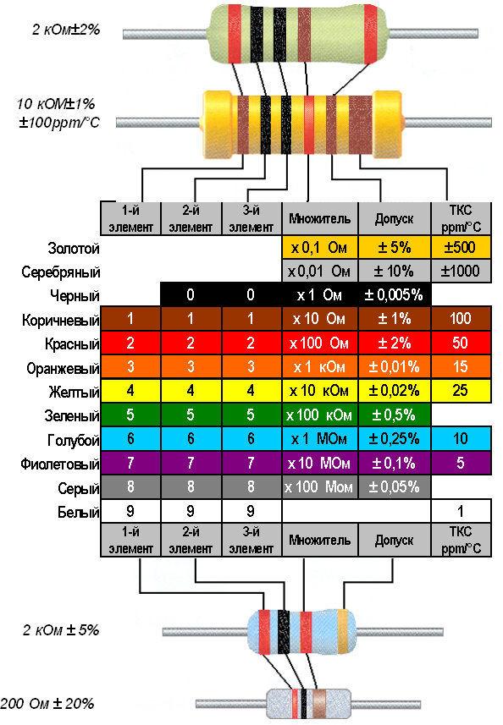
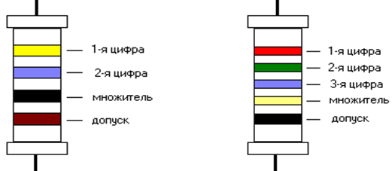
R = (10A + B)10C
Где:
R – сопротивление резистора в Омах.
A – цвет первой полосы.
B – цвет второй полосы.
C – цвет третьей полосы.

Slide 16
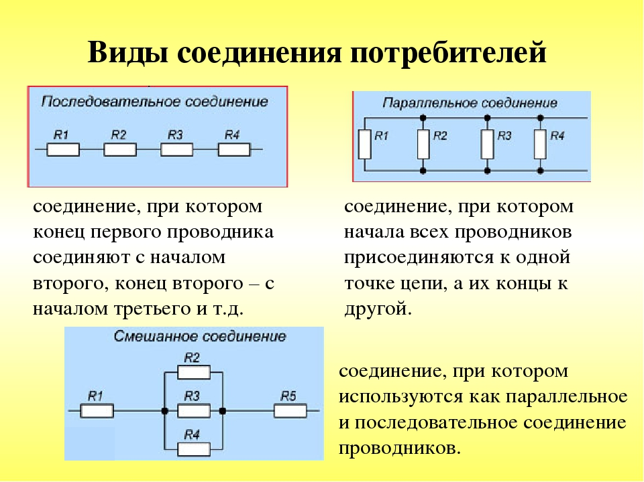

Slide 17
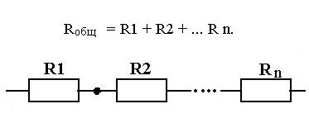
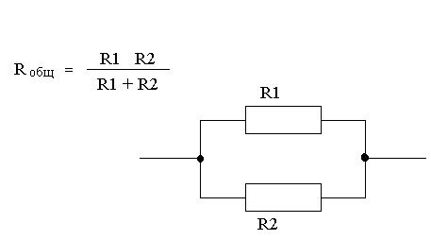
Последовательное и параллельное соединение приемников электроэнергии
Требуется определить общее сопротивление двух последовательно соединенных резисторов с сопротивлением
24.2 Ом и 12.1 Ом
Решение:
Два резистора, включенных параллельно, имеют сопротивления 16 Ом и 4 Ом. Определить общее сопротивление схемы
Решение:

Slide 18
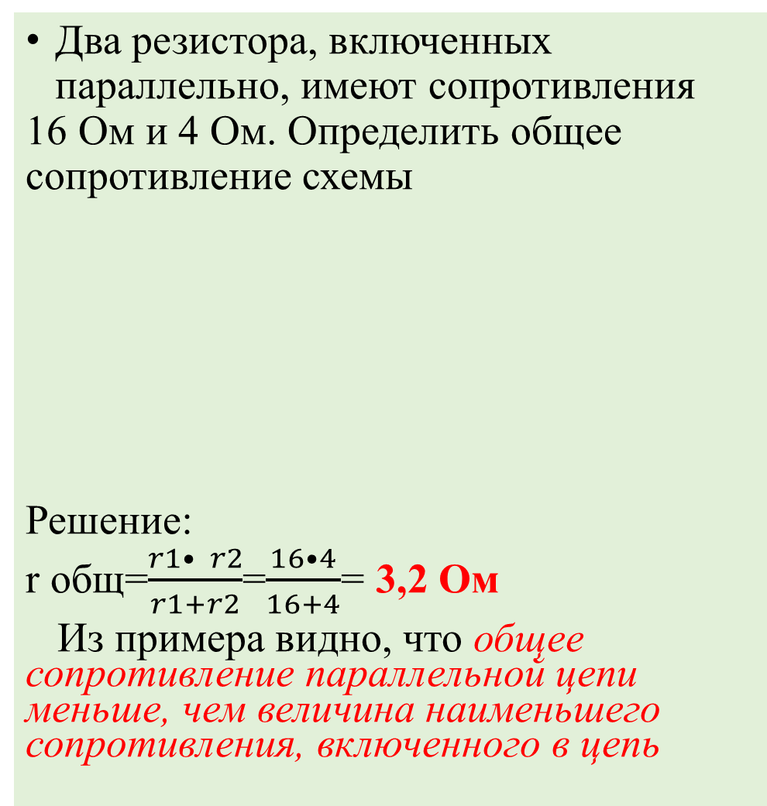
Последовательное и параллельное соединение приемников электроэнергии
Требуется определить общее сопротивление двух последовательно соединенных резисторов с сопротивлением 24,2 Ом и 12,1 Ом
Решение:
rобщ =r1+r2=24,2+12,1=36,3 Ом
Два резистора, включенных параллельно, имеют сопротивления
16 Ом и 4 Ом. Определить общее сопротивление схемы
Решение:
rобщ=$\frac{r1• r2}{r1+r2}$=$\frac{16•4}{16+4}$= 3,2 Ом
Из примера видно, что общее сопротивление параллельной цепи меньше, чем величина наименьшего сопротивления, включенного в цепь

Slide 19
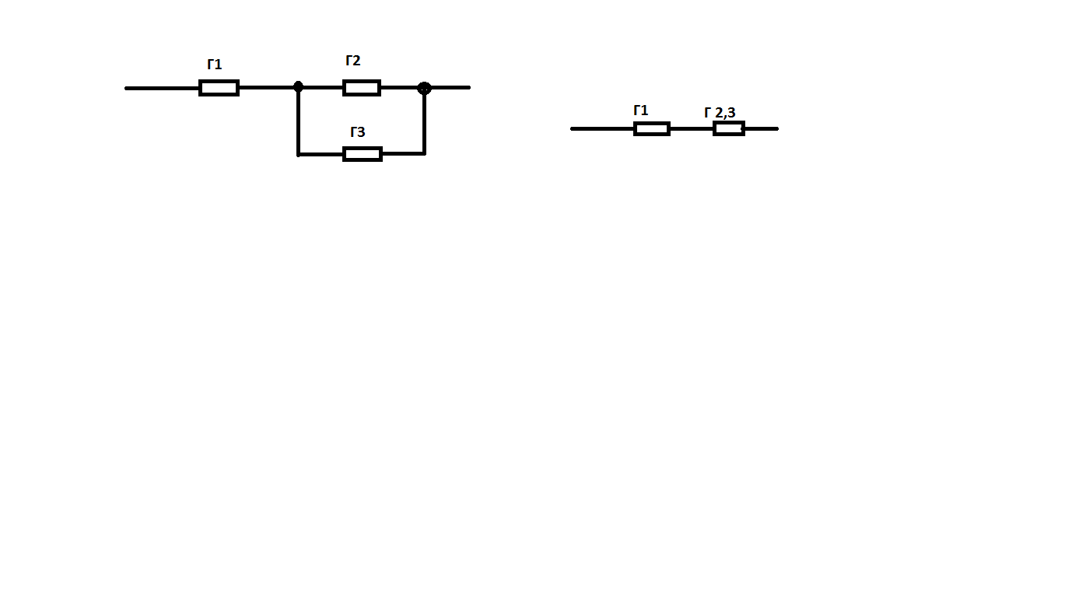
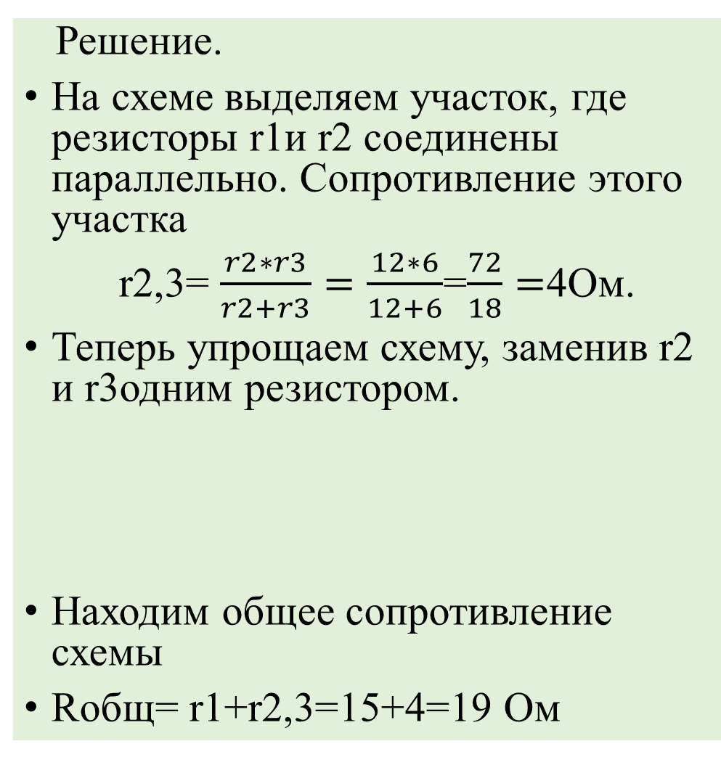
Смешанное соединение приемников электроэнергии
Резисторы r1=15 Ом, r2 =12 Ом, и r3= 6 Ом соединены так, как показано на рисунке. Найти общее сопротивление схемы.
Решение.
На схеме выделяем участок, где резисторы r1и r2 соединены параллельно. Сопротивление этого участка
r2,3= $\frac{r2∗r3}{r2+r3}=\frac{12∗6}{12+6}$=$\frac{72}{18}=$4Ом.
Теперь упрощаем схему, заменив r2 и r3одним резистором.
Находим общее сопротивление схемы
Rобщ= r1+r2,3=15+4=19 Ом

Slide 20
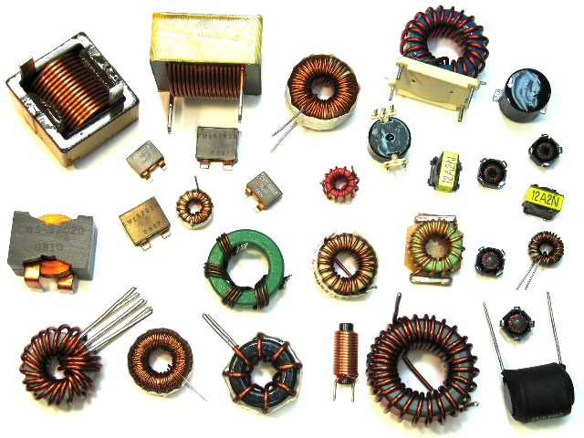
Катушки индуктивности.
Катушка индуктивности — винтовая, спиральная или винтоспиральная катушка из свёрнутого изолированного проводника, обладающая значительной индуктивностью при относительно малой ёмкости и малом активном сопротивлении.
Применяются для подавления помех, сглаживания пульсаций, накопления энергии, ограничения переменного тока, в резонансных (колебательный контур) и частотноизбирательных цепях, в качестве элементов индуктивности искусственных линий задержки с сосредоточенными параметрами, создания магнитных полей, датчиков перемещений и так далее.
Конструктивно выполняется в виде винтовых или винтоспиральных (диаметр намотки изменяется по длине катушки) катушек однослойных или многослойных намоток изолированного одножильного или многожильного (литцендант) проводника на диэлектрическом каркасе круглого, прямоугольного или квадратного сечения, часто на тороидальном каркасе или,
при использовании толстого
провода и малом числе витков
— без каркаса

Slide 21
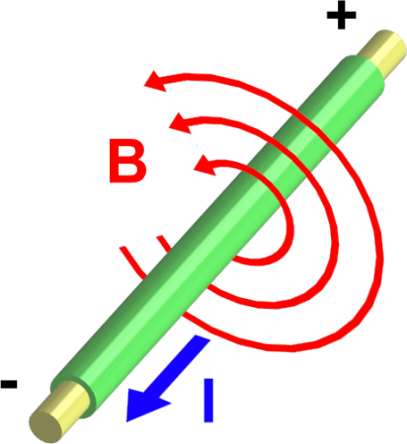
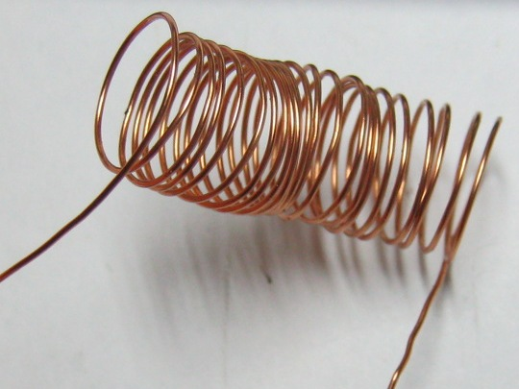


Любая катушка индуктивности, как ни странно, обладает индуктивностью:- Индуктивность катушки измеряется в Генри (Гн), обозначается буковкой L и замеряется LC - метром.
Что такое индуктивность?
Если через проводок прогнать электрический ток, то он вокруг себя создает в магнитное поле: где В - магнитное поле, I - сила тока.
Е Если провод намотать в спираль и подать на его концы электрический э ток у нас получилась вот такая картина с магнитными силовыми линиями:
Грубо говоря, чем больше линий магнитного поля пересекает площадь этого соленоида, получается площадь цилиндра, тем больше будет магнитный поток (Ф).
Так как по всей этой конструкции течет электрический ток, то значит в этот момент он обладает какой-то Силой тока (I). А коэффициент между магнитным потоком и силой тока называется индуктивностью, и вычисляется так:

Slide 22
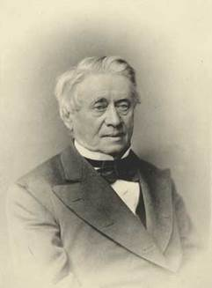
Джо­зеф Генри
Ос­но­вы элек­тро­ди­на­ми­ки были за­ло­же­ны Ам­пе­ром в 1820 году. Ра­бо­ты Ам­пе­ра вдох­но­ви­ли мно­гих ин­же­не­ров на кон­стру­и­ро­ва­ние раз­лич­ных тех­ни­че­ских устройств, таких как элек­тро­дви­га­тель (кон­струк­тор Б.С. Якоби), те­ле­граф (С. Морзе), элек­тро­маг­нит, кон­стру­и­ро­ва­ни­ем ко­то­ро­го за­ни­мал­ся из­вест­ный аме­ри­кан­ский уче­ный Генри.
Джо­зеф Генри про­сла­вил­ся бла­го­да­ря со­зда­нию серии уни­каль­ных мощ­ней­ших элек­тро­маг­ни­тов с подъ­ем­ной силой от 30 до 1500 кг при соб­ствен­ной массе маг­ни­та 10 кг. Со­зда­вая раз­лич­ные элек­тро­маг­ни­ты, в 1832 году уче­ный от­крыл новое яв­ле­ние в элек­тро­маг­не­тиз­ме – яв­ле­ние са­мо­ин­дук­ции.

Slide 23
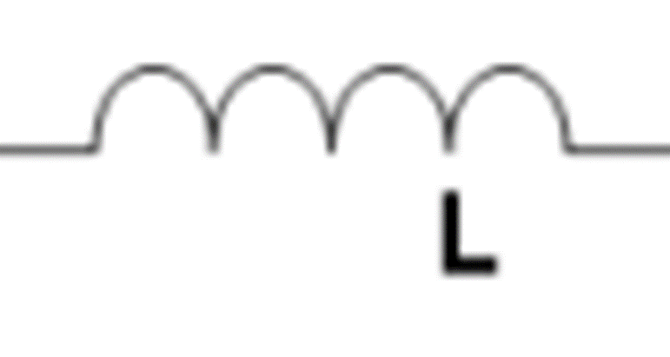
Катушки индуктивности
Индуктивность (или коэффициент самоиндукции) — коэффициент пропорциональности между электрическим током, текущим в каком-либо замкнутом контуре, и полным магнитным потоком, называемым также потокосцеплением, создаваемым этим током через поверхность, краем которой является этот контур.
Индуктивность является электрической инерцией, подобной механической инерции тел. А вот мерой этой электрической инерции как свойства проводника может служить ЭДС самоиндукции. Характеризуется свойством проводника противодействовать появлению, прекращению и всякому изменению электрического тока в нём.
Катушка индуктивности — винтовая, спиральная или винтоспиральная катушка из свёрнутого изолированного проводника, обладающая значительной индуктивностью при относительно малой ёмкости и малом активном сопротивлении.
Сопротивление
Катушка индуктивности в электрической цепи постоянного тока обладает постоянным сопротивлением, равным сопротивлению проводника из которого она изготовлена.

Slide 24
Применение
Для построения различных цепей с частотно-зависимыми свойствами, в частности, фильтров, цепей обратной связи, колебательных контуров и т.п.
Две и более индуктивно связанные катушки образуют трансформатор.
В качестве электромагнитов.
Для радиосвязи — приёма электромагнитных волн
В индукционных печах.
Как датчик перемещения: изменение индуктивности катушки может изменяться в широких пределах при перемещении ферромагнитного сердечника относительно обмотки.
Катушка индуктивности используется в индукционных датчиках магнитного поля.
В динамиках и микрофонах.
Катушка индуктивности, питаемая импульсным током от транзисторного ключа, иногда применяется в качестве источника высокого напряжения небольшой мощности в слаботочных схемах, когда создание отдельного высокого питающего напряжения в блоке питания невозможно или экономически нецелесообразно

Slide 25
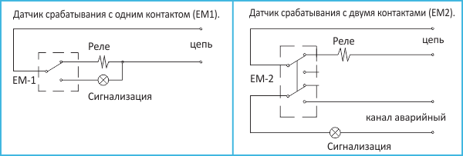
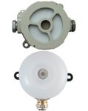
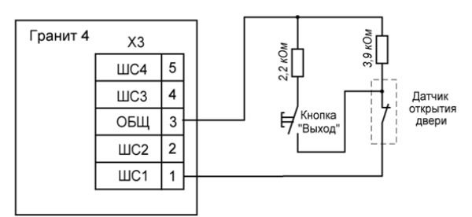
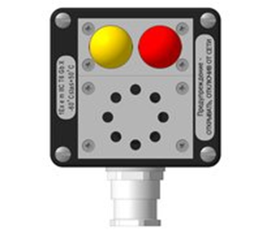
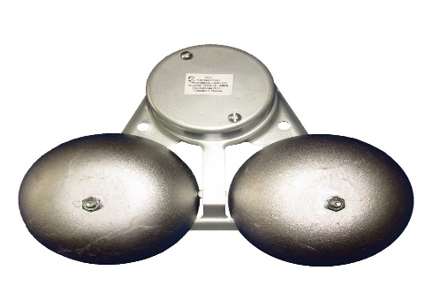
Взрывозащитные оповещатели
Оповещатели звуковые

Slide 26
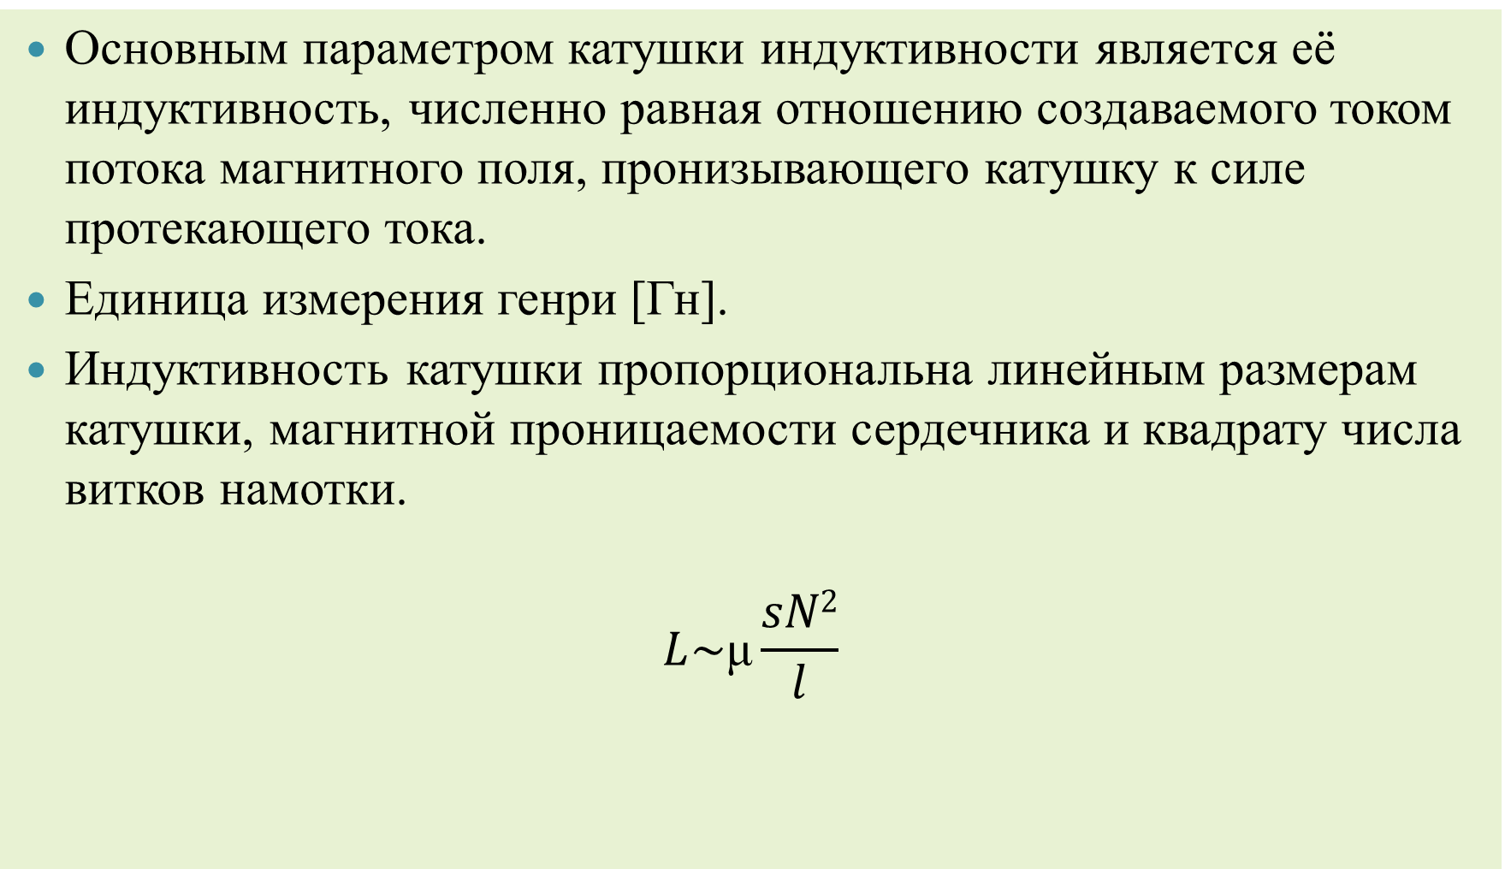
Индуктивность
Основным параметром катушки индуктивности является её индуктивность, численно равная отношению создаваемого током потока магнитного поля, пронизывающего катушку к силе протекающего тока.
Единица измерения генри [Гн].
Индуктивность катушки пропорциональна линейным размерам катушки, магнитной проницаемости сердечника и квадрату числа витков намотки.
$$L\sim \text{μ}\frac{sN2}{l}$$

Slide 27
Проводник с током в магнитном поле
F=B I l
F- электромагнитная сила , Н/генри/;
В – индукция магнитного поля постоянного магнита, Т /тесла/;
I- сила тока в проводнике, А /ампер/;
l- активная длина проводника, m /метр/.
В магнитном поле с индукцией В=0,4Т помещен проводник длиной
l = 60 см.
Определить величину электромагнитной силы, если по проводнику течет ток I =15А.

Slide 28
Проводник с током в магнитном поле
F=B I l
F- электромагнитная сила , Н/генри/;
В – индукция магнитного поля постоянного магнита, Т /тесла/;
I- сила тока в проводнике, А /ампер/;
l- активная длина проводника, m /метр/.
В магнитном поле с индукцией В=0,4Т помещен проводник длиной l = 60 см. Определить величину электромагнитной силы, если по проводнику течет ток I =15А.
Решение.
F=B •I •l = 0,4•15 • 0,6= 3,6 Н =370г

Slide 29
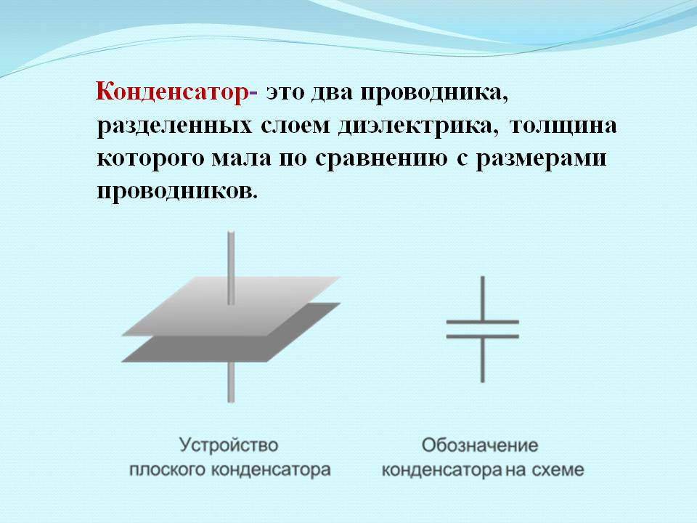
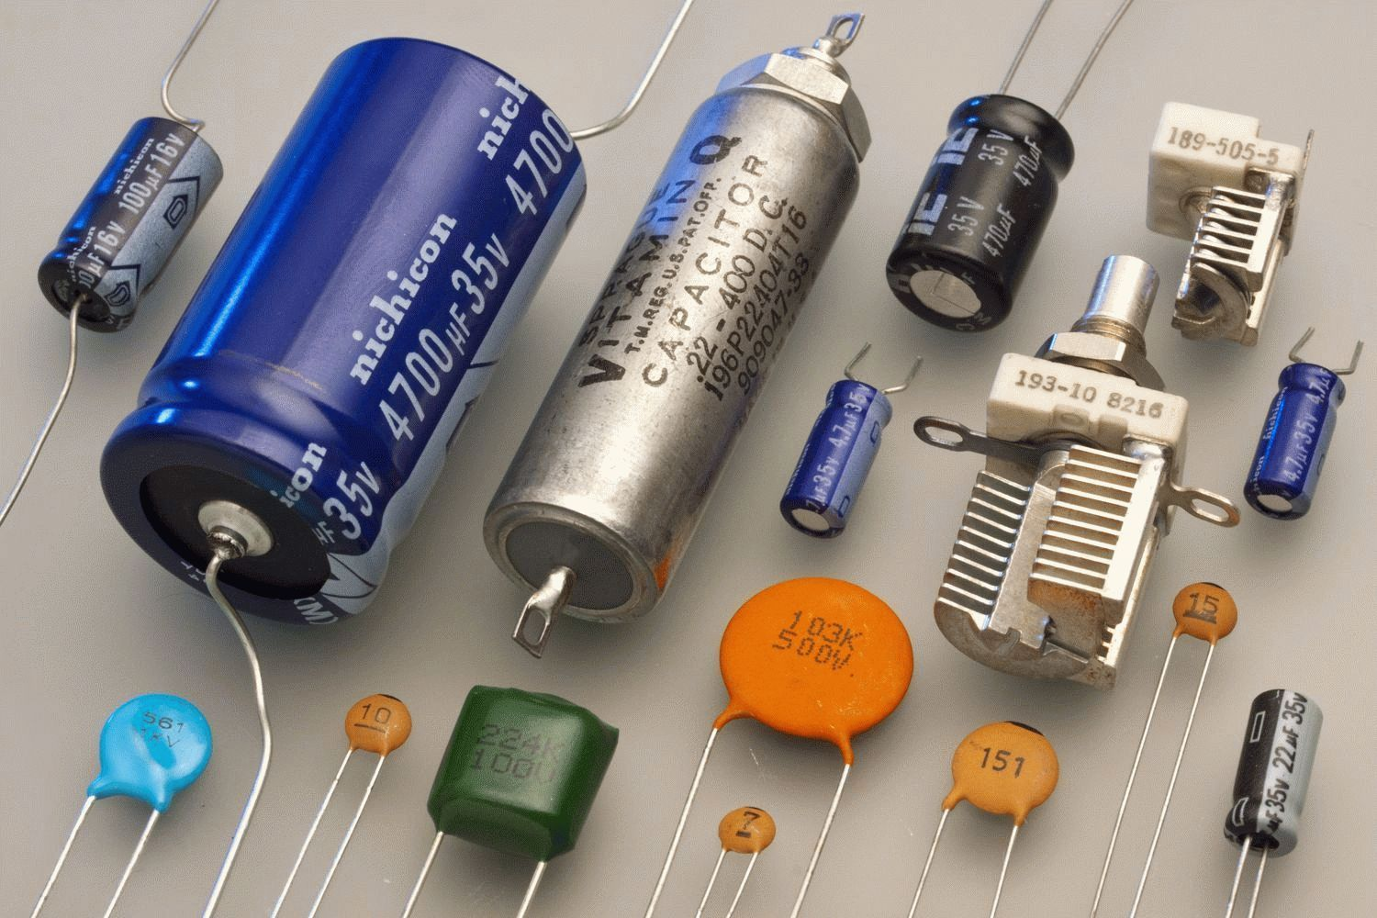
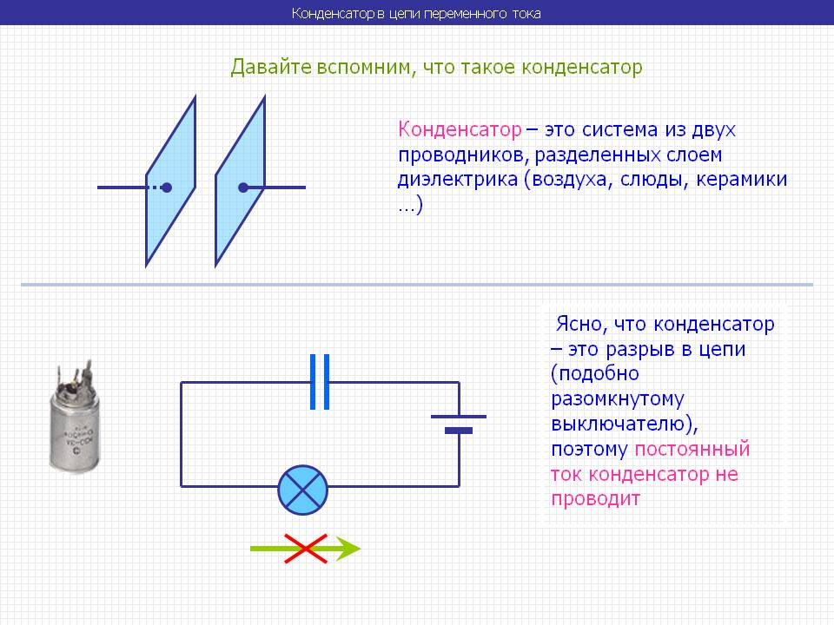
Конденсаторы.
Конденса́тор (от лат. condensare — «уплотнять», «сгущать») — двухполюсник с определённым или переменным значением ёмкости и малой проводимостью; устройство для накопления заряда и энергии электрического поля. Один из самых распространенных элементов в радиоэлектронике, после резистора.
Конденсатор является пассивным электронным компонентом. В простейшем варианте конструкция состоит из двух электродов в форме пластин (называемых обкладками), разделённых диэлектриком, толщина которого мала по сравнению с размерами обкладок. Заряды на обкладках равны по величине и противоположны по знаку.

Slide 30
Принцип работы конденсатора
Заряд. При подключении к источнику питания на обкладках скапливаются заряды. При зарядке на одной пластине скапливаются положительно заряженные частицы (ионы), а на другой отрицательно заряженные частицы (электроны). Диэлектрик служит препятствием, чтобы частицы не перескакивали на другую обкладку. При зарядке вместе с емкостью растет и напряжение на выводах и достигает максимума, равного напряжению источника питания.
Разряд. Если после зарядки конденсатора отключить питание и подключить нагрузку, конденсатор уже будет играть роль источника тока. Электроны начнут двигаться в через нагрузку, которая при подключении образовывает замкнутую цепь, к ионам (по закону притяжения между разноименными разрядами).

Slide 31
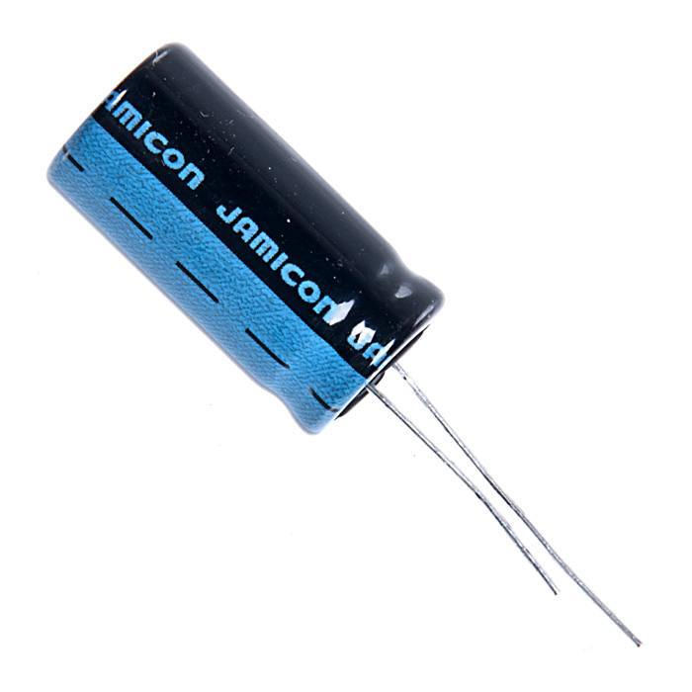
Номинальная емкость — это его основная характеристика, подразумевает объем электрических зарядов. Измеряется емкость в Фарадах (сокращенно Ф), на практике часто встречаются мкФ (1мкФ = 0,000001 Ф), нФ (1нФ = 0,000000001 Ф), пФ (1пФ = 0,000000000001 Ф), так как емкость в 1Ф очень велика. Но есть такой компонент который может иметь емкость даже больше 1 Фарады его называют ионистр

Slide 32
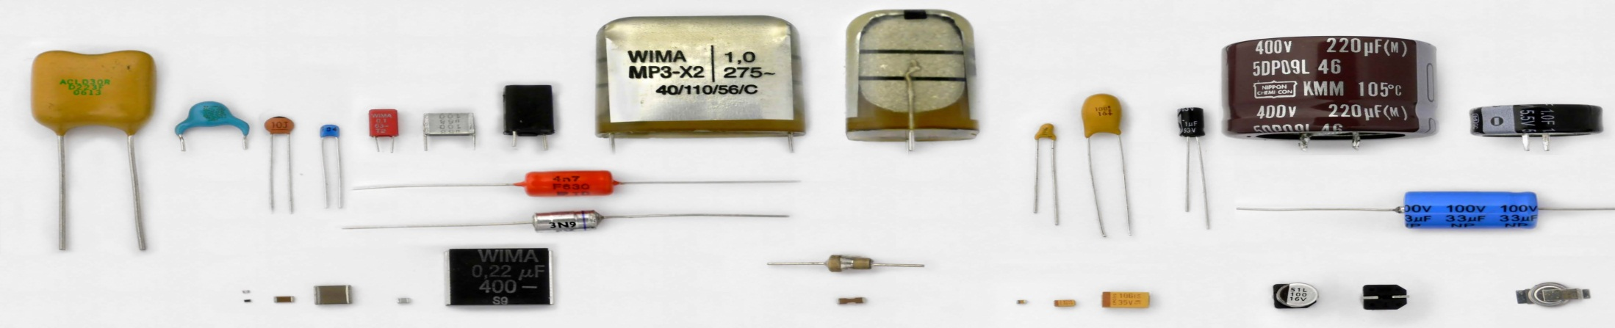
Номинальное напряжение — это максимальное напряжение, при котором конденсатор может надежно и долго работать, измеряется конечно же в вольтах (сокращенно В). При превышении напряжения конденсатор выйдет из строя. В случаях когда необходимо поменять конденсатор, а с нужной емкостью имеется, но он рассчитан на большее напряжение по сравнению с вышедшем из строя его можно спокойно ставить (например «сгорел» конденсатор 450мкФ 10В, его можно заменить на 450мкФ 25В). Главное чтобы он по габаритам поместился в вашу плату.

Slide 33
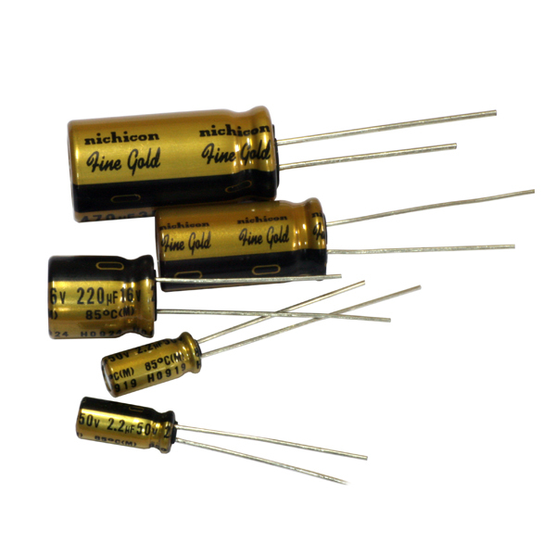
Допуск отклонения — допустимое отклонение величины его реальной ёмкости от указанной на корпусе. Обозначается в процентах. Допуск у конденсаторов может достигать 20 – 30%. В устройствах, где требуется особая точность, применяются конденсаторы с малым допуском (1% и менее).

Slide 34
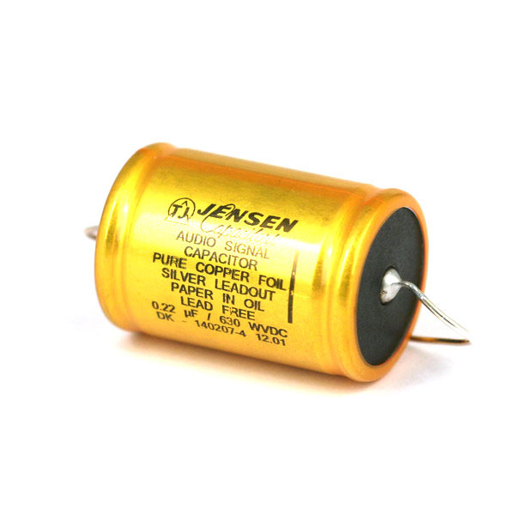
Температурный коэффициент емкости — встречается на электролитических конденсаторах. Емкость алюминиевого электролитического конденсатора зависит от температуры. С понижением температуры (особенно ниже 0°C) повышается вязкость электролита и его ESR (удельное электрическое сопротивление), что ведет к уменьшению емкости конденсатора.

Slide 35
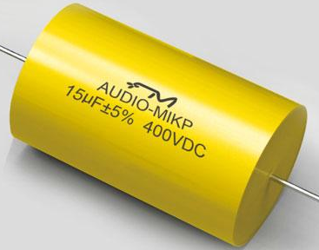
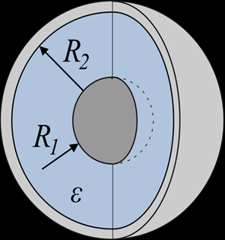
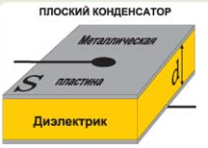
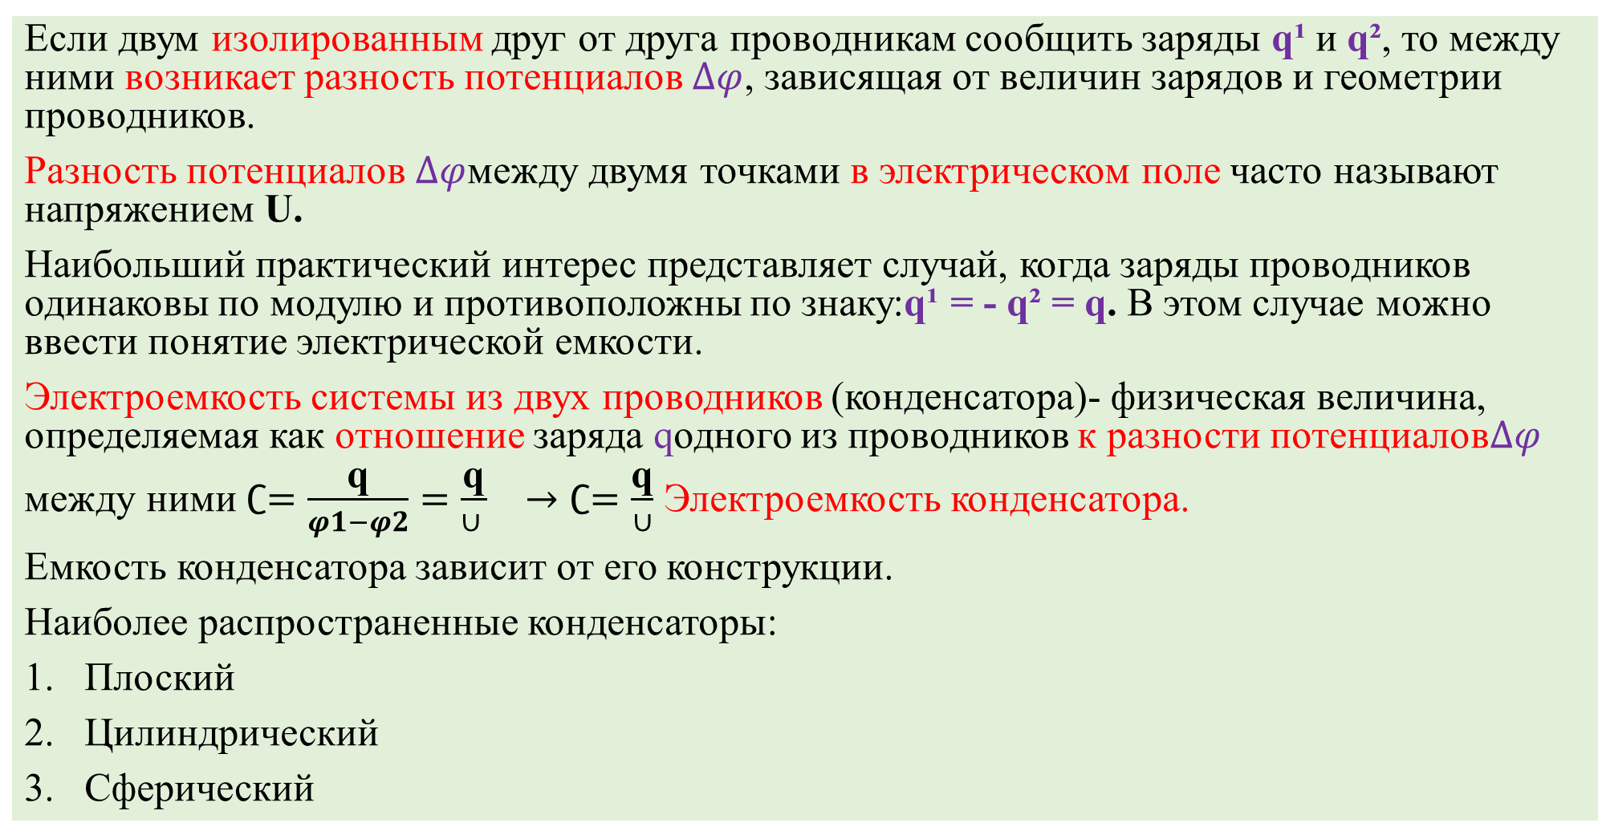
Взаимная емкость двух проводников. Конденсаторы
Если двум изолированным друг от друга проводникам сообщить заряды q¹ и q², то между ними возникает разность потенциалов $∆φ$, зависящая от величин зарядов и геометрии проводников.
Разность потенциалов $∆φ$между двумя точками в электрическом поле часто называют напряжением U.
Наибольший практический интерес представляет случай, когда заряды проводников одинаковы по модулю и противоположны по знаку:q¹ = - q² = q. В этом случае можно ввести понятие электрической емкости.
Электроемкость системы из двух проводников (конденсатора)- физическая величина, определяемая как отношение заряда qодного из проводников к разности потенциалов$∆φ$
между ними $∁=\frac{\text{q}}{φ1−φ2}=\frac{\text{q}}{∪ } →∁=\frac{\text{q}}{∪}$ Электроемкость конденсатора.
Емкость конденсатора зависит от его конструкции.
Наиболее распространенные конденсаторы:
Плоский
Цилиндрический
Сферический

Slide 36

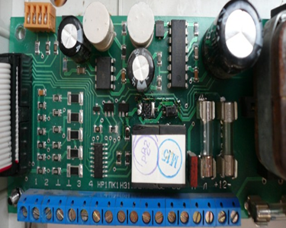

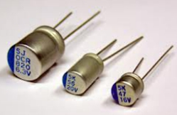
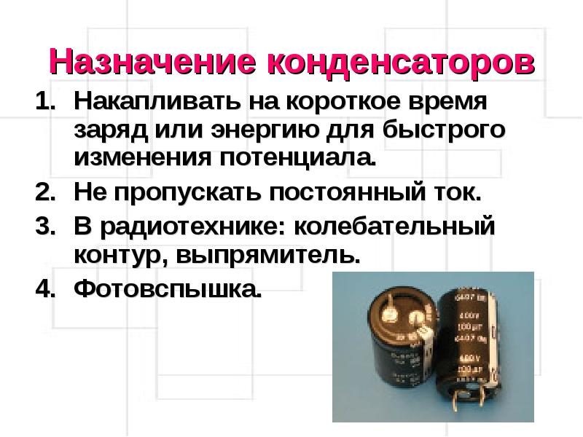
Применение конденсаторов
В радиотехнике: колебательный контур, выпрямитель;
Фотовспышка
В автоматизации производственных процессов, в вычислительной технике
В технических средствах систем безопасности
Используется свойство накапливать и сохранять заряд

Slide 37
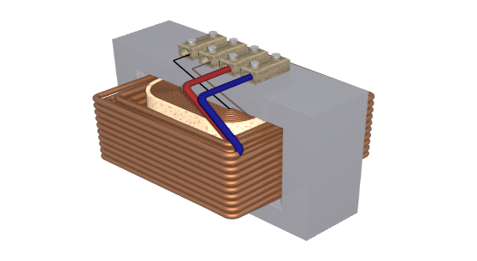
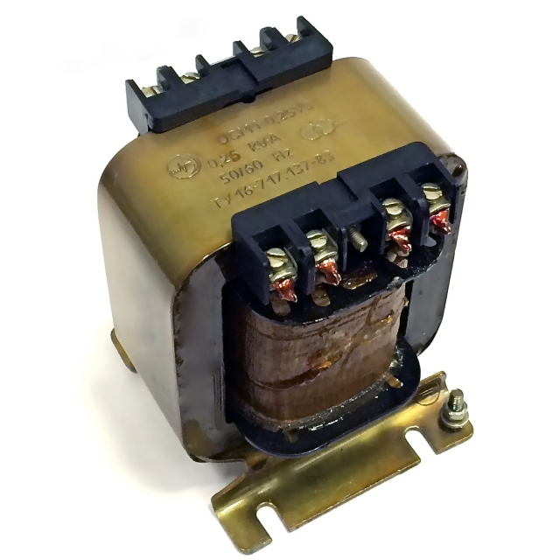
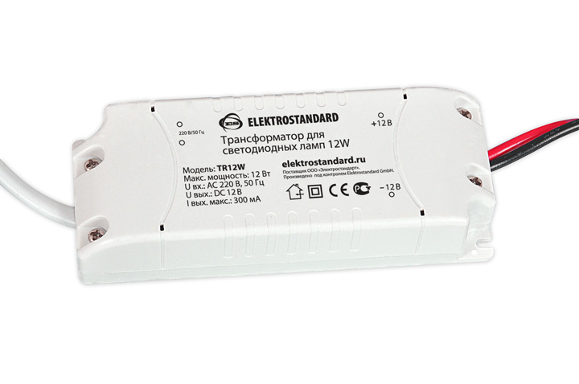
Трансформаторы.
Трансформатором (от лат. transformo — преобразовывать) называют электротехническое устройство, служащее для преобразования переменного тока одного напряжения в переменный ток другого напряжения той же частоты
Трансформатор осуществляет преобразование переменного напряжения и/или гальваническую развязку в самых различных областях применения — электроэнергетике, электронике и радиотехнике.

Slide 38
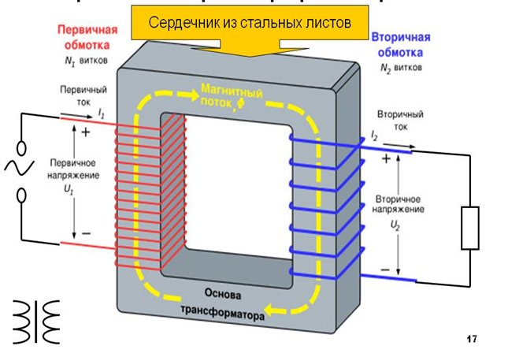
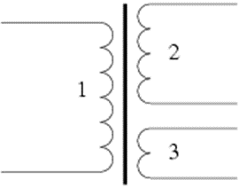
Устройство трансформатора
Преобразование напряжения в трансформаторах осуществляется переменным магнитным потоком индуктивно-связанных между собой двух обмоток. Обмотка, подключаемая к источнику электрической энергии, называется первичной, другая обмотка, на которую включена нагрузка-вторичной. Если через трансформатор необходимо осуществить питание двух и более нагрузок с разным напряжением, то выполняется соответствующе число вторичных обмоток.

Slide 39



Для увеличения амплитуды напряжения, силы тока, мощности электрических сигналов используют специальные устройства, называемые электронными усилителями. Усилитель осуществляет увеличение энергетических параметров управляющего сигнала за счет использования энергии источника питания
Фазоинвертирующие и согласующие трансформаторы в выходном каскаде усилителя звуковой частоты с транзисторами одного типа проводимости. Транзистор в такой схеме усиливает только половину периода выходного сигнала. Чтобы усилить оба полупериода, нужно подать сигнал на два транзистора в противофазе. Это и обеспечивает трансформатор T₁. Трансформатор T₂ суммирует выходные импульсы VT1 и VT2 в противофазе и согласует выходной каскад с низкоомным динамиком

Slide 40


Принцип работы трансформатора
Первичное напряжение трансформатора составляет 220В.Первичная обмотка имеет 300 витков, вторичная-49. Определить вторичное напряжение трансформатора.
Решение.
Вторичное напряжение (из формулы коэффициента трансформации)
U2 = $\frac{U1w2}{w1}$ = $\frac{220 •49}{300}$=36В.

Slide 41


Делители напряжения
Делитель напряжения позволяет получить меньшее напряжение из большего, напряжение может быть как постоянным, так и переменным
Для того, чтобы получить из исходного напряжения лишь его часть используется делитель напряжения (voltagedivider). Это схема, строящаяся на основе пары резисторов
В примере, на вход подаются стандартные 9 В. Но какое напряжение получится на выходе Vout? Или эквивалентный вопрос: какое напряжение покажет вольтметр?
Ток, протекающий через R1 и R2 одинаков пока к выходу Vout ничего не подключено. А суммарное сопротивление пары резисторов при последовательном соединении:
Rt= R1+ R2 +900 Ом
Таким образом, сила тока протекающая через резисторы
I=$\frac{U}{Rt}=\frac{9B}{900oм}=$0,01 А=10мА
Теперь, когда нам известен ток в R2, рассчитываем напряжение вокруг него: Vout = I• R2 = 0,01А • 500Ом =5В
Или если оставить формулу в общем виде:Vout =Vin$\frac{R 2}{R1+R2}$
Так с помощью пары резисторов мы изменили значение входного напряжения с 9 до 5 В. Это простой способ получить несколько различных напряжений в одной схеме, оставив при этом только один источник питания

Slide 42
Вопросы для закрепления материала:
1. Из каких элементов состоят радиотехнические цепи?
2. Какие элементы электрической цепи называются пассивными?
3.Какие соединения элементов электрической цепи вы знаете?
4. Дайте характеристику пассивных элементов (резисторов, конденсаторов, катушек индуктивности).
5. Решение задач на закрепление материала
6.Задача. Определить сопротивление резистора с шестью цветовыми полосами, выполнить проверку истинности его сопротивления, используя для этих целей цифровой мультиметр.
Задание на дом.
1. Б.И Петленко Электротехника и электроника: учебник для сред. проф. образования М.: Издательский центр «Академия», 2004.-320с.
Читать:
-Глава7. Полупроводниковые приборы.;
-Глава8. Электронные устройства.
Журавлёва Л.В. «Радиоэлектроника» Читать стр. 85-93.
Ответить на контрольные вопросы стр.93

Slide 43
Задачи для закрепления материала
Тема: «Соединение приемников электроэнергии»
1. Резисторы r1=15 Ом, r2 =12 Ом, и r3= 6 Ом соединены так, как показано на рисунке. Найти общее сопротивление схемы.
2. Восемь одинаковых ламп накаливания сопротивлением 200 Ом каждая включены параллельно. Определить общее сопротивление цепи

Slide 44
Задача для закрепления материала
Тема: «Принцип работы трансформатора»
3. Первичное напряжение трансформатора составляет 220В. Первичная обмотка имеет 300 витков, вторичная-49. Определить вторичное напряжение трансформатора.

Slide 45

Задача для закрепления материала
Тема: «Смешанное соединение приемников электроэнергии»
Резисторы r1=15 Ом, r2 =12 Ом, и r3= 6 Ом соединены так, как показано на рисунке. Найти общее сопротивление схемы.
Решение.
На схеме выделяем участок, где резисторы r1и r2 соединены параллельно. Сопротивление этого участка
r2,3= $\frac{r2∗r3}{r2+r3}=\frac{12∗6}{12+6}$=$\frac{72}{18}=$4Ом.
Теперь упрощаем схему, заменив r2 и r3одним резистором.
Находим общее сопротивление схемы
Rобщ= r1+r2,3=15+4=19 Ом

Slide 46

Параллельное соединение приемников электроэнергии
Восемь одинаковых ламп накаливания сопротивлением 200 Ом каждая включены параллельно. Определить общее сопротивление цепи
Решение.
R общ= $\frac{r}{n }$=$\frac{200}{8}=$25 Ом

Slide 47

Принцип работы трансформатора
Первичное напряжение трансформатора составляет 220В.Первичная обмотка имеет 300 витков, вторичная-49. Определить вторичное напряжение трансформатора.
Решение.
Вторичное напряжение (из формулы коэффициента трансформации)
U2 = $\frac{U1w2}{w1}$ = $\frac{220 •49}{300}$=36В.

Slide 48
Карточки опроса. Тема: «Пайка резисторов»
1. Для радиомонтажных работ более всего подходит припой:
ПОС-30
ПОС-40
ПОС-61
2. Из какого металла изготавливают наконечник электропаяльника?
сталь;
алюминий;
медь.
3. Что надо сделать, чтобы к жалу паяльника прилипал припой?
обезжирить жало;
залудить жало;
натереть жало парафином.
4. Для удаления остатков флюса после пайки твердыми припоями используют:
напильник или наждачную шкурку;
обезжиривают ацетоном;
горячую воду и волосяную щетку
1. В маркировке припоя оловянно-свинцового (например, ПОС-40, ПОС-60) двузначные цифры обозначают:
содержание олова в припое в процентах
температуру плавления припоя
содержание в припое свинца в процентах
2. Что называют лужением?
покрытие поверхности специальным раствором;
покрытие поверхности тонким слоем припоя;
покрытие поверхности тонким слоем парафина.
3. Для чего нагретым паяльником водят по месту спая деталей?
для нагрева места спая;
для очистки места спая;
для удаления флюса.
4. Флюсом является:
а) вздутие на поверхности детали или изделия;
б) вещество для окисления поверхности детали;
в) вещества, обеспечивающие удаление окисей спаиваемых металлов, образуемых при нагреве, защиту очищенных перед пайкой металлов от окисления, а также способствующие лучшему растеканию припоя при пайке

Slide 49


